Slide 1
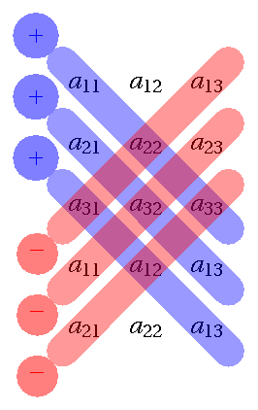
Определители третьего и высшего порядка
Определение и вычисление
Миноры и алгебраические дополнения
Свойства
Определители высшего порядка

Slide 2
Определение 2.2
Пусть дана квадратная матрица 3-го порядка
Определителем 3-го порядка, соответствующим матрице А (или определителем А), называется число

Slide 3
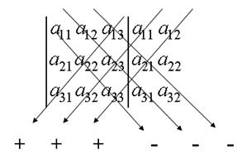
Правило Саррюса
Главная диагональ
Побочная диагональ
−
−
−
+
+
+

Slide 4
Пример: вычислить по правилу Саррюса определитель

Slide 5
Определение 2.3.
Минором M_{ik} (дополнительным минором) элемента a_{ik} квадратной матрицы 3-го порядка A называется определитель матрицы 2-го порядка, полученной из матрицы A путем вычёркивания её i-той строки и k-го столбца, на пересечении которых находится a_{ik}.

Slide 6
Определение 2.4.
Алгебраическим дополнением элемента a_{ik} матрицы А называется число A_{ik}=(–1)^{i+k}M_{ik}
Пример:

Slide 7
Свойства определителей 3-го порядка
Свойство 1. Если определитель содержит две одинаковых строки или два одинаковых столбца, то он равен нулю.
Свойство 2. Определитель, в котором все элементы одной из строк (одного из столбцов) являются суммой двух слагаемых, равен сумме двух определителей

Slide 8
Свойство 3. Общий множитель элементов какой-либо строки определителя можно выносить за знак определителя.
Свойство 4. При транспонировании квадратной матрицы 3-го порядка её определитель остается неизменным.
Свойство 5. Определитель единичной матрицы 3-го порядка равен 1.

Slide 9
Свойство 6. При перестановке местами двух любых строк или двух любых столбцов определителя его величина меняет знак.
Свойство 7. Определитель не изменится, если к элементам какой-либо строки (столбца) прибавить соответствующие элементы параллельной строки (столбца), умноженные на одно и то же число k.

Slide 10
Свойство 8. Сумма произведений элементов какой-либо строки (столбца) на алгебраические дополнения элементов этой строки (столбца) равна определителю.

Slide 11
Свойство 9. Сумма произведений элементов какой-либо строки (столбца) на алгебраические дополнения элементов другой строки (столбца) равна нулю.

Slide 12
Пример:
из второй и третьей строки вычли первую строку

Slide 13
Понятие определителя п-го порядка
B
Определителем n-го порядка, соответствующим
матрице А, называется число, равное

Slide 14
Примеры вычисления определителей п-го порядка.
Пример 1. Вычислить определитель 4-го порядка

